Slide 1

Java Bushidō – Do Java 8 ao 25: cortes precisos na evolução.
Luis Zancanela
Notes:
Java Bushidō

Slide 2
Sumário
Sumário
Java Bushidō — Do Java 8 ao 25
Este ebook é um guia prático e acessível sobre a evolução do Java, pensado especialmente para quem está começando na carreira de desenvolvimento. Cada capítulo acompanha uma versão importante da linguagem, destacando os recursos que mais impactam o dia a dia de quem programa.
Prefácio: O Código como Caminho
Arco I: Antes da Katana
Arco II: O Corte Inicial (Java 8)
Arco III: Disciplina e Leveza (Java 11)
Arco IV: O Código do Mestre (Java 17)
Arco V: A Fluidez do Aço (Java 21)
Arco VI: A Lamina Afiada (Java 25)
Arco Final: O Caminho do Java Bushidō
Epílogo: Honra no Código
Códigos de exemplo no GitHub

Slide 3
PREFÁCIO
O CÓDIGO COMO CAMINHO

Slide 4

O Código como Caminho
O caminho do código
Programar não é apenas escrever instruções para uma máquina. É um processo contínuo de aprendizado, em que cada linha de código reflete uma decisão, uma intenção e um nível de maturidade técnica. Assim como um samurai que treina diariamente, lapidando sua técnica e sua postura, o desenvolvedor evolui junto com as tecnologias que domina.
Java é um exemplo notável dessa jornada. Desde sua criação, a linguagem seguiu um princípio que poucos ecossistemas conseguem manter: evoluir sem quebrar o que já funciona. Isso significa que o código que você escreveu ontem continua válido amanhã, mesmo com as novidades que cada versão traz (salvo ajustes e depreciações naturais da evolução).
Disciplina técnica é o que separa um código que apenas funciona de outro que é confiável, legível e fácil de manter. Não se trata de seguir regras rígidas, mas de construir hábitos que tornam o desenvolvimento mais previsível e colaborativo.
“Evoluir com constância é mais valioso do que mudar por impulso.”

Slide 5
ANTES
DA
KATANA
I

Slide 6
O Java Antes da Versão 8
Arco I — Antes da Katana
Antes do Java 8, a linguagem era predominantemente imperativa. Isso significa que o programador precisava detalhar cada passo: criar variáveis auxiliares, iterar com loops tradicionais e escrever blocos de código extensos para tarefas relativamente simples. Não era raro encontrar classes extensas para representar objetos simples.
Esse estilo verboso tinha suas vantagens, pois era explícito e previsível, mas também gerava repetição. Padrões como classes anônimas internas para tratar eventos ou callbacks tornavam o código denso e difícil de ler, especialmente para quem estava aprendendo.
A programação funcional, tão presente em linguagens como Python e JavaScript, praticamente não existia no Java dessa época. Não havia lambdas, não havia streams, e manipular coleções exigia loops manuais. A evolução era lenta, e essa estabilidade acabou se tornando sua maior virtude nos ambientes corporativos.
“Antes de empunhar a katana, o guerreiro fortalece a base.”

Slide 7
O CORTE INICIAL
JAVA 8
II

Slide 8
Java 8 | Visão Geral
Arco II — O Corte Inicial
O Java 8, lançado em março de 2014, foi a maior revolução da linguagem. Pela primeira vez, o Java ganhou suporte a programação funcional com a introdução de expressões lambda e a Stream API. Essas mudanças transformaram a forma como os desenvolvedores escrevem código, permitindo soluções mais concisas e expressivas.
Além das lambdas e streams, o Java 8 trouxe uma API de data e hora completamente nova (java.time), interfaces com métodos default, e o tipo Optional para lidar com valores nulos de forma mais segura. Juntas, essas features estabeleceram a base do Java moderno.
Para quem está começando, dominar o Java 8 é essencial, quase todo projeto Java em produção hoje utiliza pelo menos lambdas, streams e java.time. Nos próximos três slides, vamos explorar cada uma das três features citadas desta versão.

Slide 9
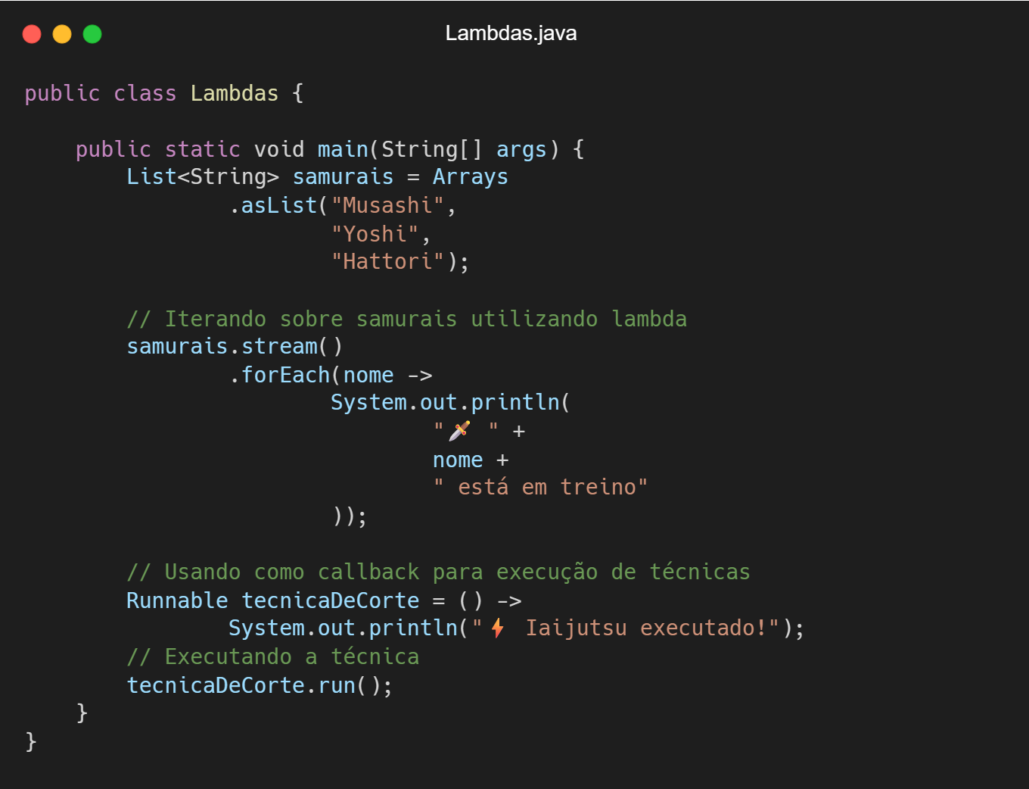

Java 8 | Lambdas
O Golpe Sem Forma
Lambdas são funções anônimas que simplificam o código ao eliminar classes anônimas verbosas. Elas permitem passar comportamento como parâmetro, tornando APIs como Collections e Streams muito mais expressivas. São a base de todo o Java moderno.

Slide 10
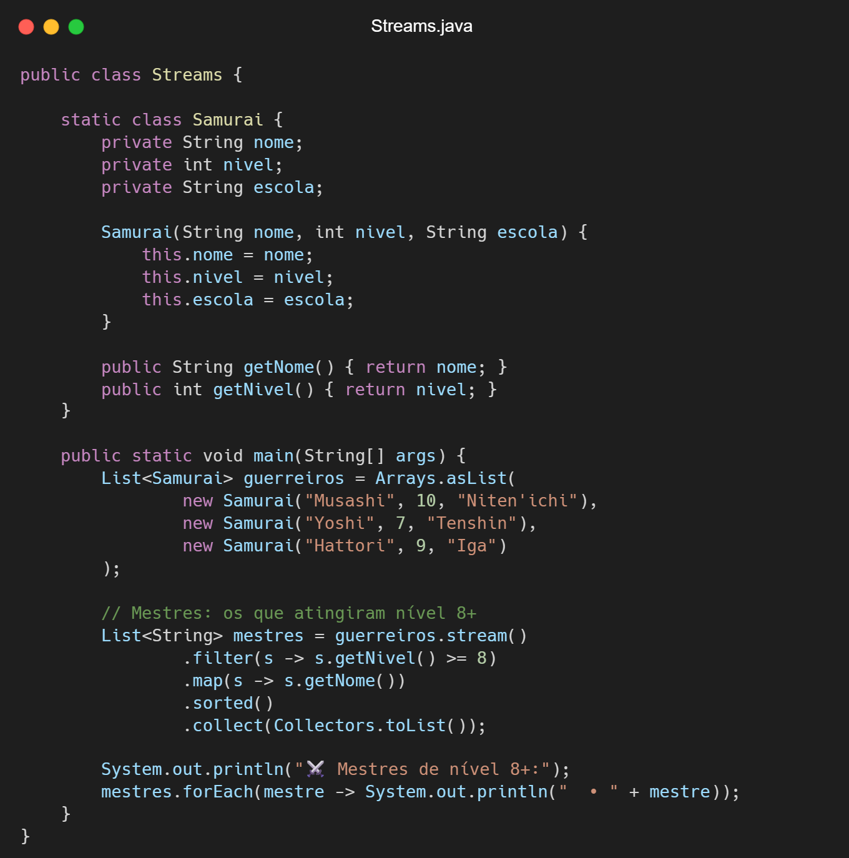

Java 8 | Stream API
A Lâmina em Fluxo
Streams permitem processar coleções de forma declarativa com operações como filter e map. Em vez de loops manuais, você descreve o que quer e o Java cuida da execução, inclusive em paralelo com parallelStream().

Slide 11
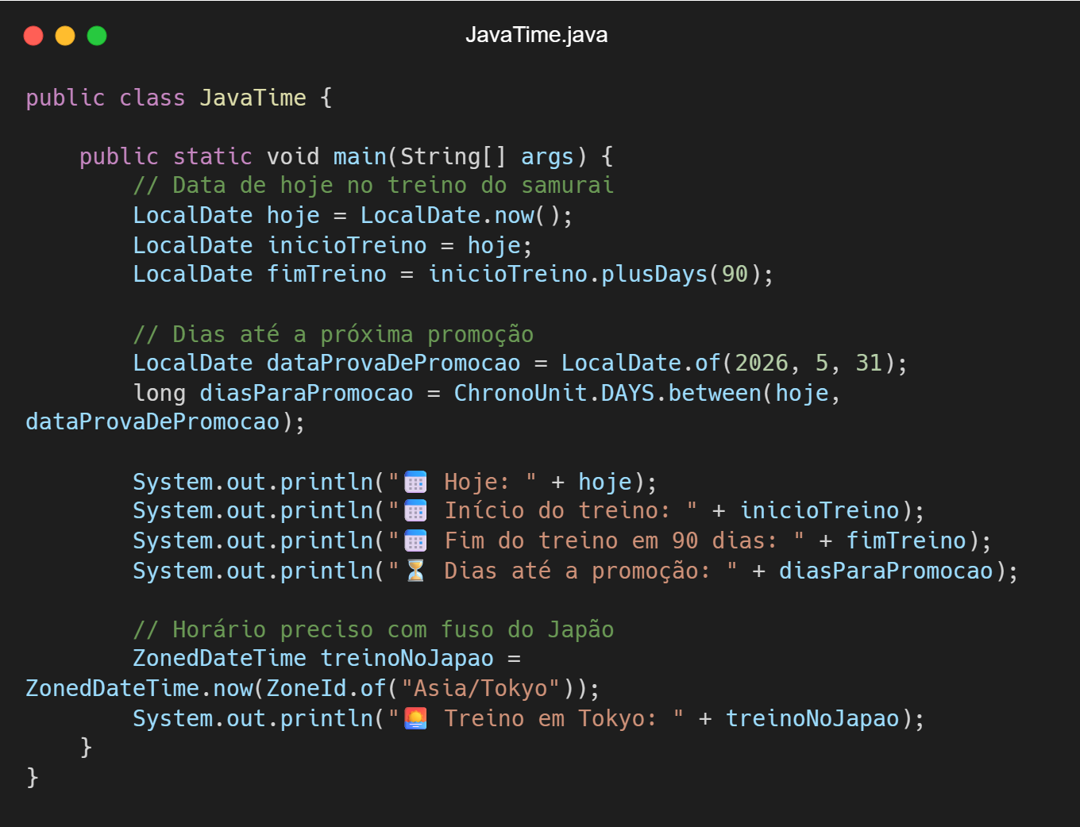
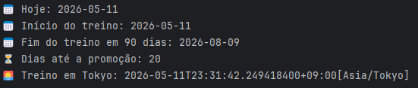
Java 8 | API de Data e Hora
O Tempo do Dojō
O pacote java.time substituiu a antiga API de datas (Date/Calendar) com classes imutáveis e intuitivas como LocalDate, LocalTime e ZonedDateTime. Operações com datas ficaram simples e seguras, sem surpresas com fusos horários.

Slide 12
DISCIPLINA
E LEVEZA
JAVA 11
III

Slide 13
Java 11 | Visão Geral
Arco III — Disciplina e Leveza
O Java 11, lançado em setembro de 2018, foi a primeira versão LTS (Long-Term Support) após o Java 8. Essa versão marcou a transição para o novo ciclo de releases semestrais e consolidou melhorias que tornaram o dia a dia do desenvolvedor mais leve e produtivo.
Entre as novidades mais relevantes estão o HttpClient nativo (que elimina a necessidade de bibliotecas externas para chamadas HTTP), melhorias importantes na classe String e a possibilidade de executar arquivos .java diretamente com comando java sem a etapa de compilar. São mudanças que parecem pequenas isoladamente, mas juntas reduzem significativamente a quantidade de código auxiliar em qualquer projeto.
O Java 11 é a versão mínima recomendada para novos projetos hoje. Se você ainda está em uma base Java 8, planejar a migração para o 11 é o primeiro passo concreto rumo ao Java moderno.

Slide 14
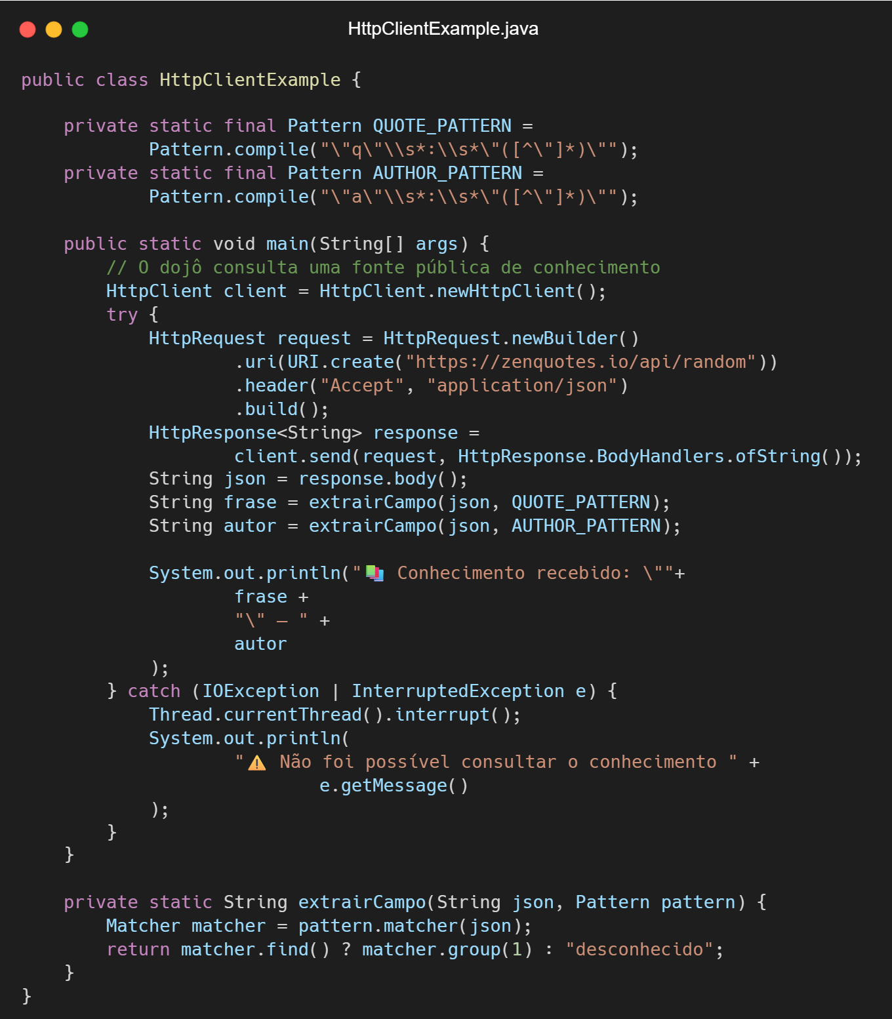
Java 11 | HttpClient
O Caminho do Mensageiro
O HttpClient é o cliente HTTP nativo do Java. Suporta HTTP/2, chamadas síncronas e assíncronas, e elimina a necessidade de bibliotecas externas como Apache HttpClient para chamadas REST simples.

Slide 15
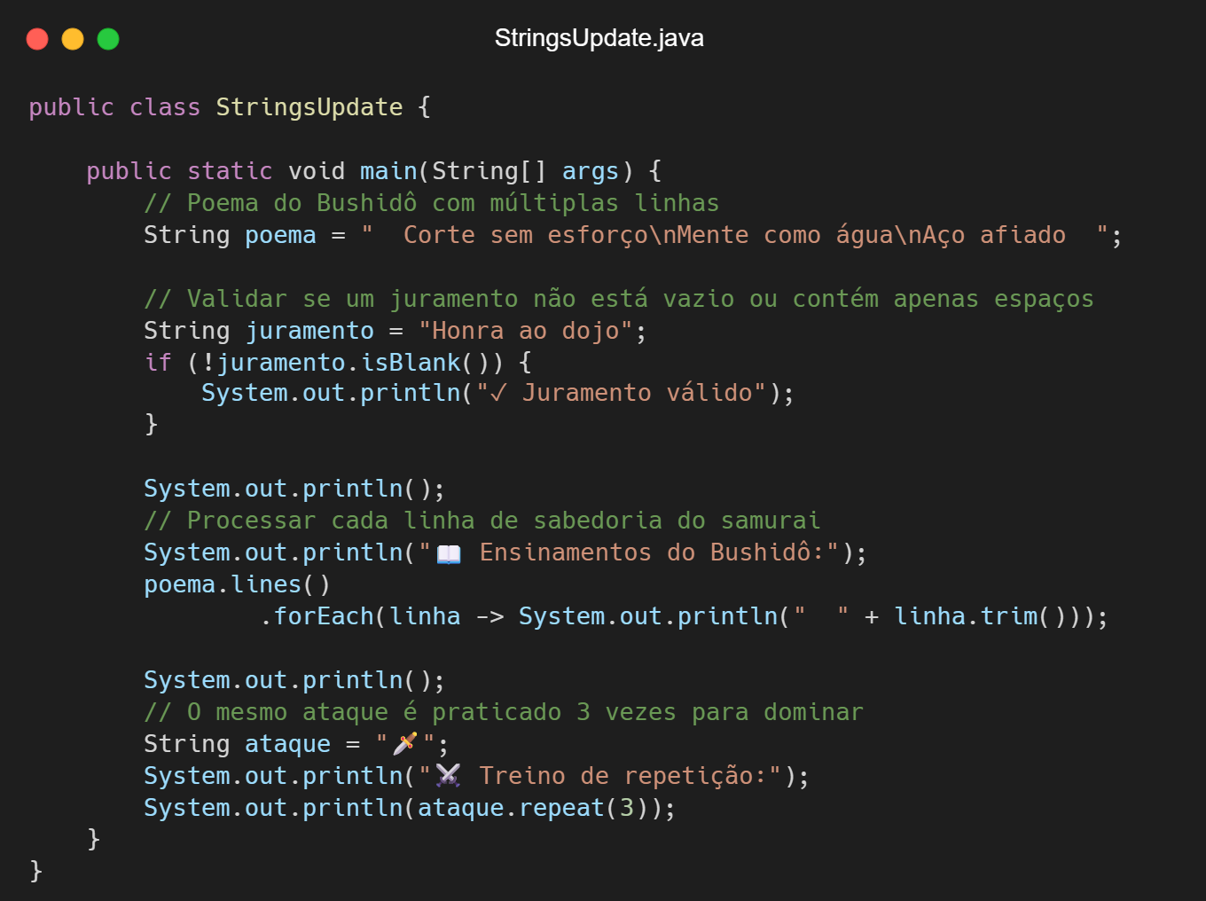
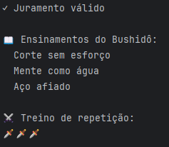
Java 11 | Melhorias em String
A Arte da Palavra Precisa
Novos métodos como isBlank(), strip(), lines() e repeat() simplificam operações comuns com strings. São pequenas adições que eliminam dezenas de funções utilitárias espalhadas pelo projeto.

Slide 16
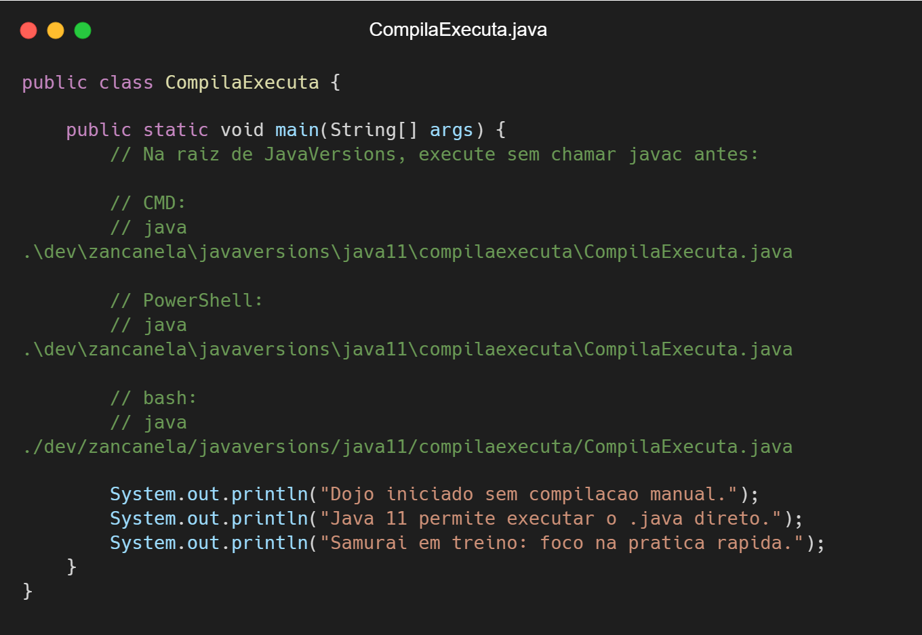
Java 11 | Execução direta de arquivos .java
A Precisão de um Único Golpe
O Java 11 trouxe uma melhoria simples, mas extremamente prática para o dia a dia: agora é possível executar um arquivo .java diretamente, sem precisar chamar o javac manualmente. Essa funcionalidade aproxima o Java de linguagens usadas para scripts rápidos, como Python, e facilita experimentação, prototipação e ensino.

Slide 17
O CÓDIGO
DO MESTRE
JAVA 17
IV

Slide 18
Java 17 | Visão Geral
Arco IV — O Código do Mestre
O Java 17, lançado em setembro de 2021, é a segunda versão LTS após o Java 8 e trouxe recursos que mudam fundamentalmente a forma de modelar dados e hierarquias em Java. É a versão onde o Java começou a parecer uma linguagem verdadeiramente moderna.
Os três pilares desta versão são Records (classes de dados imutáveis com uma única linha), Pattern Matching para instanceof (que elimina casts manuais) e Sealed Classes (que permitem controlar quem pode estender uma classe). Juntos, esses recursos formam a base para um design de domínio mais robusto e expressivo.
Para equipes que já migraram do Java 8 para o 11, o salto para o 17 e o próximo passo natural. Os ganhos em legibilidade e segurança do código são imediatos e significativos.

Slide 19
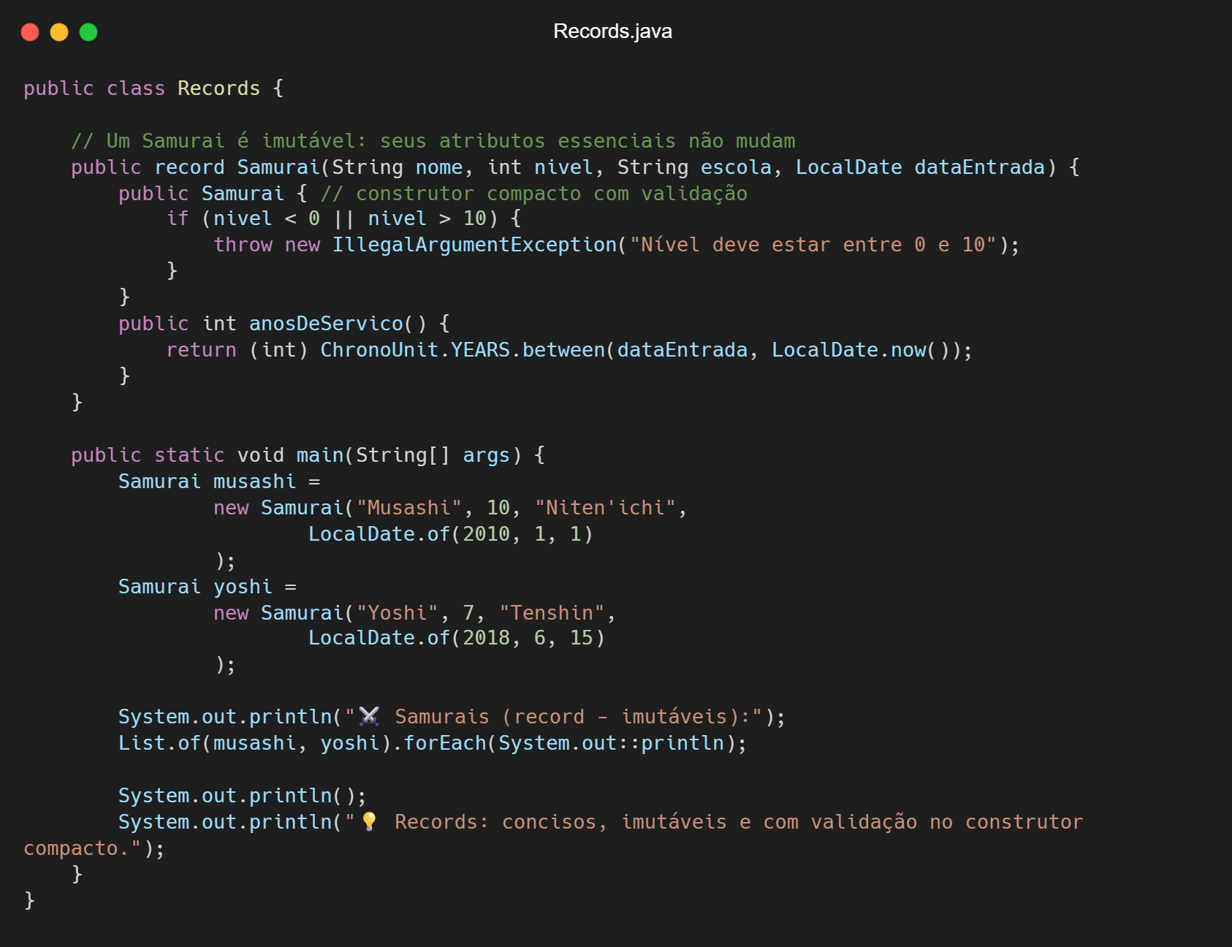
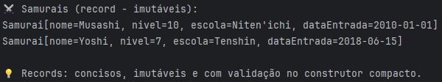
Java 17 | Records
O Registro Imutável
Records criam classes de dados imutáveis em uma única linha. O compilador gera automaticamente construtor, getters, equals, hashCode e toString. Ideais para DTOs, respostas de API e qualquer container de dados.

Slide 20
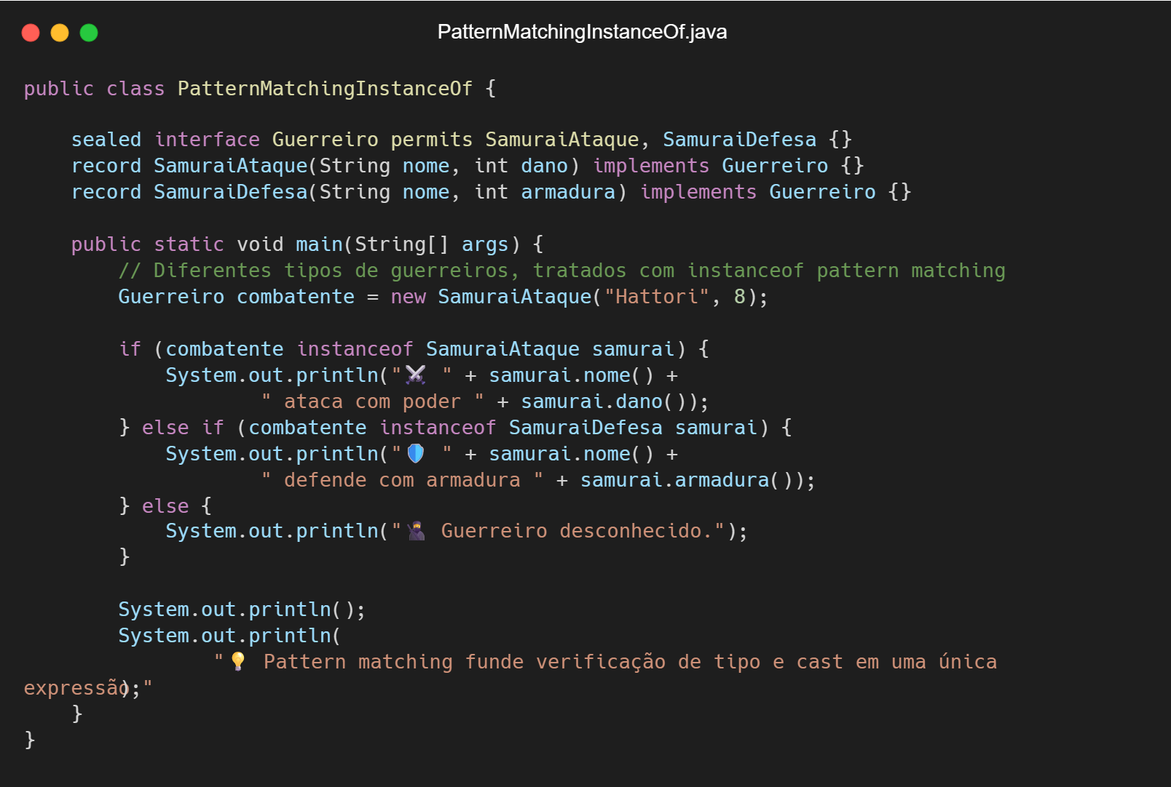

Java 17 | Pattern Matching (instanceof)
O Olhar do Mestre
Pattern matching funde a verificação de tipo e o cast em uma única expressão: if (obj instanceof String s) já cria a variável tipada. Elimina casts manuais e reduz o risco de ClassCastException.

Slide 21
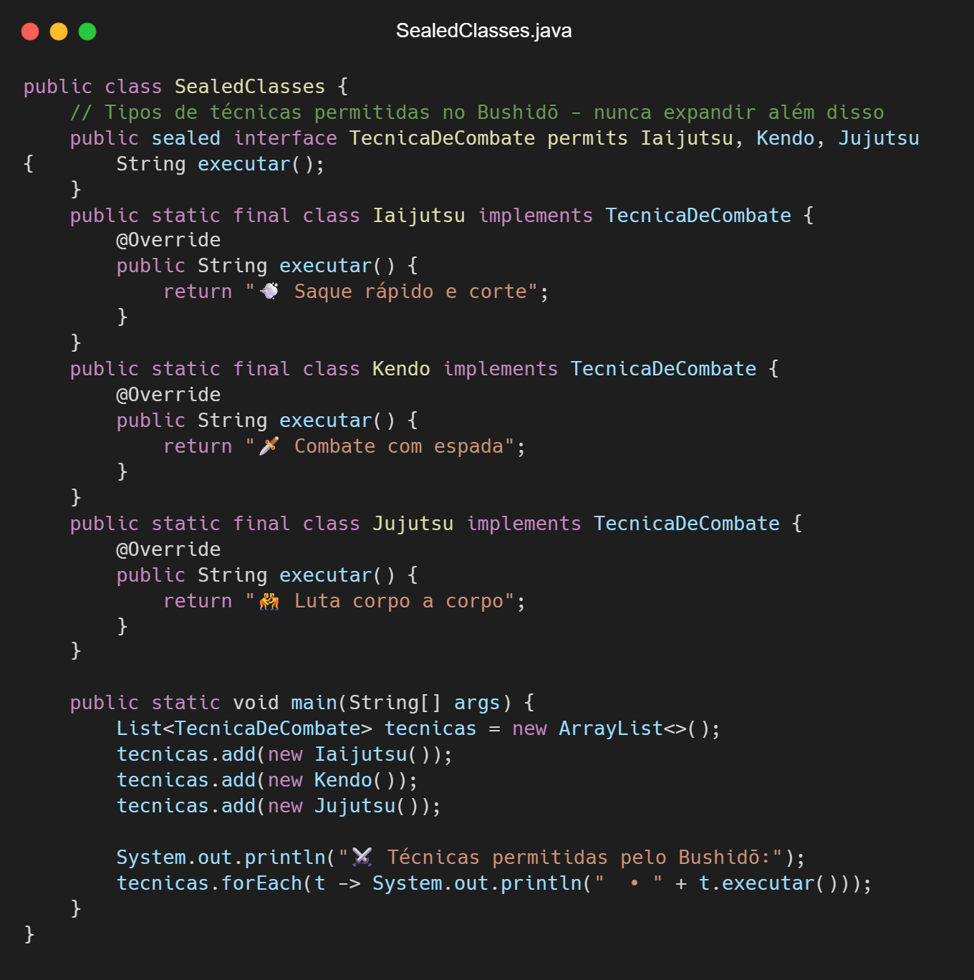

Java 17 | Sealed Classes
A Hierarquia Protegida
Com sealed, você declara quais classes podem estender a sua, criando hierarquias fechadas e previsíveis. O compilador garante que nenhuma classe não autorizada herde sua interface, contribuindo para consistência do seu domínio.

Slide 22
A FLUIDEZ
DO AÇO JAVA 21
V

Slide 23
Java 21 | Visão Geral
Arco V — A Fluidez do Aço
O Java 21, lançado em setembro de 2023, é a versão LTS que pode ser considerada a mais ambiciosa desde o Java 8. Ela traz Virtual Threads: uma mudança que redefine como o Java lida com concorrência, além de consolidar o pattern matching como ferramenta central da linguagem.
Com Virtual Threads, aplicações que fazem muitas chamadas de rede ou acesso a banco de dados podem escalar para milhões de conexões simultâneas sem a complexidade de programação reativa. O pattern matching no switch, por sua vez, transforma o antigo switch limitado em uma das estruturas mais poderosas da linguagem. E as Sequenced Collections unificam a forma de acessar elementos ordenados.
O Java 21 é a versão recomendada para novos projetos desde 2024. Se você está aprendendo Java agora, esta é a versão ideal para começar.

Slide 24
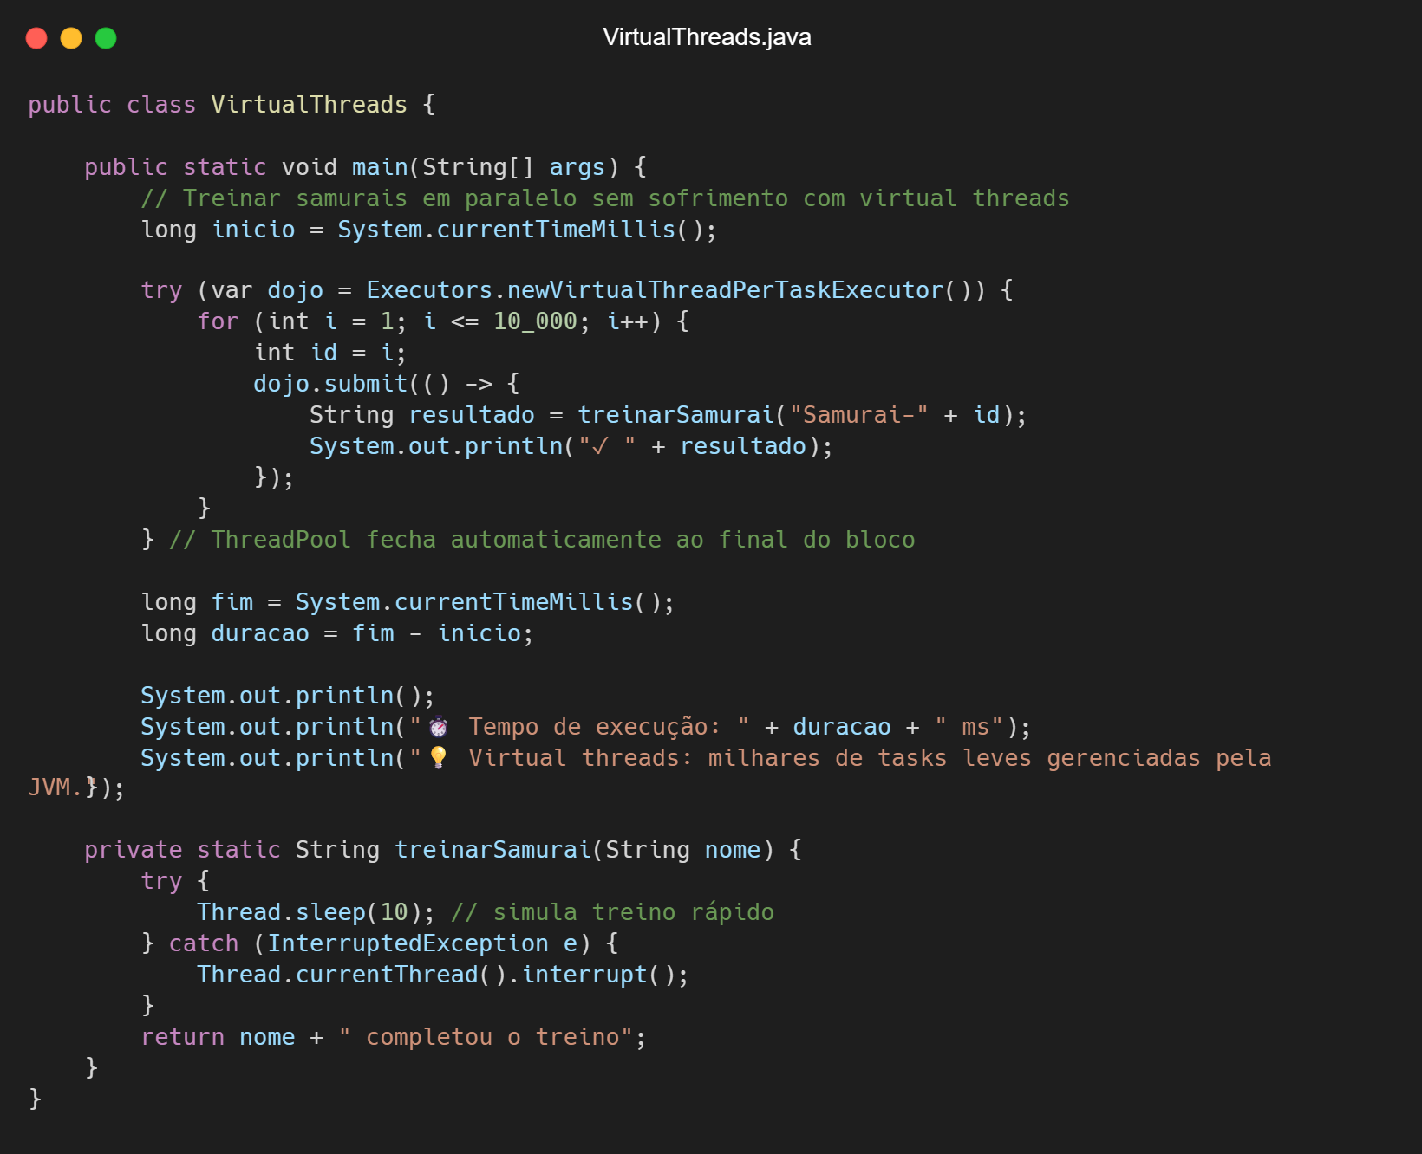
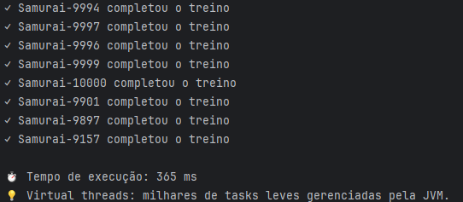
Java 21 | Virtual Threads
Mil Lâminas em Movimento
Virtual threads são threads leves gerenciadas pela JVM, não pelo Sistema Operacional. Você pode criar até milhões delas utilizando todo o potencial de memória e processamento. Ideais para aplicações I/O-bound como APIs REST e microsserviços.

Slide 25
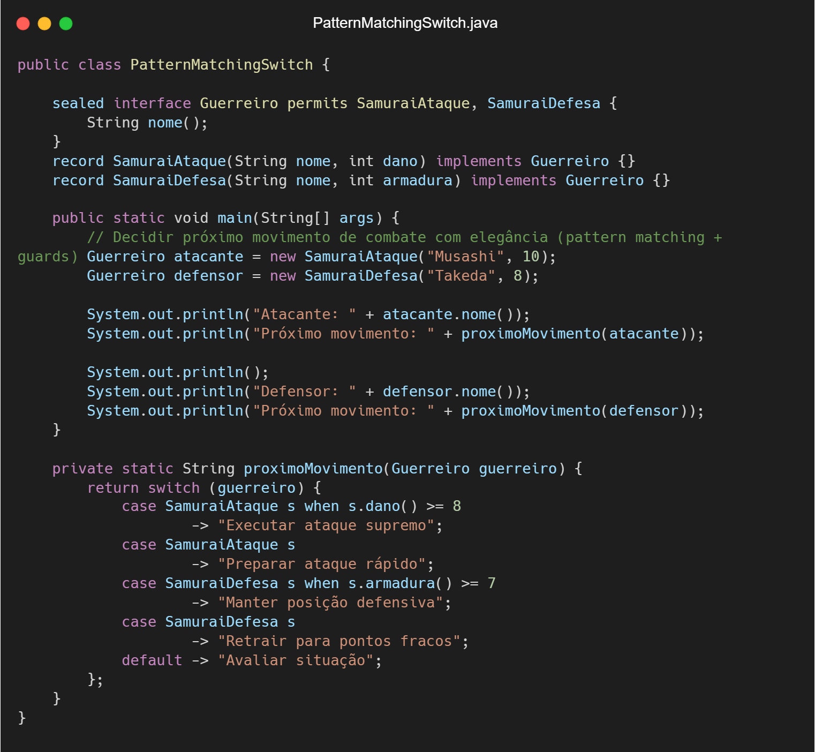
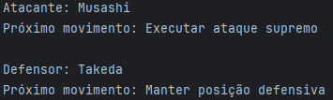
Java 21 | Pattern Matching no switch
O Corte Preciso
O switch agora suporta pattern matching com tipos, condições e null. Combinado com sealed classes, o compilador verifica se todos os casos foram cobertos, adeus cadeias de if/else com instanceof.

Slide 26
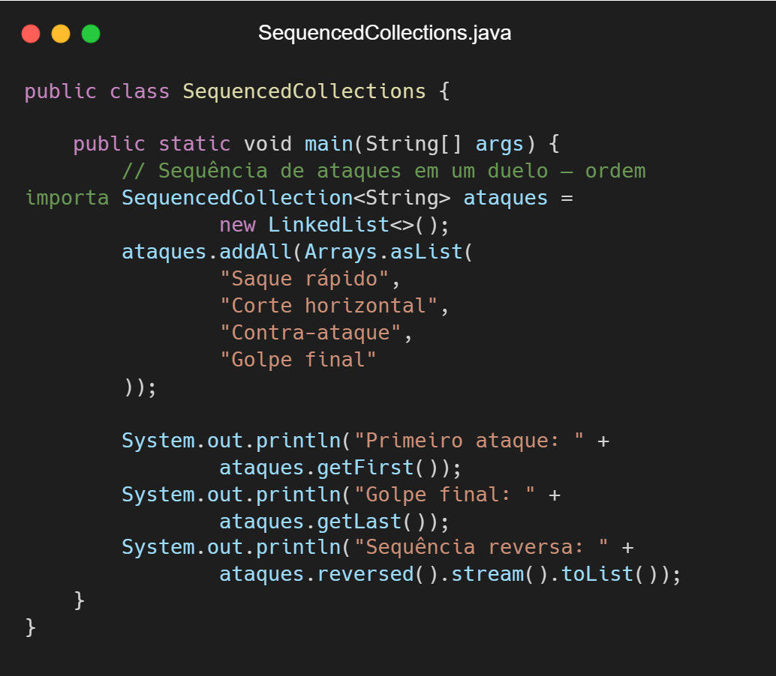
Java 21 | Sequenced Collections
A Ordem do Dojō
A interface SequencedCollection unifica o acesso a elementos ordenados com getFirst(), getLast() e reversed(). Funciona igual em ArrayList, LinkedList ou TreeSet, é uma API pequena com grande impacto.

Slide 27
A LÂMINA
AFIADA JAVA 25
VI

Slide 28
Java 25 | Visão Geral
Arco VI — A Lâmina Afiada
O Java 25 representa mais um passo no ciclo de evolução semestral que a plataforma adotou desde o Java 9. Nem toda versão traz recursos revolucionários e isso é intencional. Muitas versões focam em consolidar funcionalidades que estavam em preview, melhorar a performance da JVM e refinar a experiência do desenvolvedor.
Entre as melhorias desta versão, destacam-se o novo método main, a estabilização de APIs que vinham sendo testadas (como Structured Concurrency e Scoped Values), otimizações internas no coletor de lixo e aprimoramentos no compilador JIT. Para quem usa o Java no dia a dia, isso se traduz em aplicações mais rápidas e estáveis.
O ponto mais importante é entender a filosofia: o Java evolui de forma incremental e deliberada. Cada versão é um refinamento, não uma reinvenção.
“O verdadeiro mestre refina, não reinventa.”

Slide 29
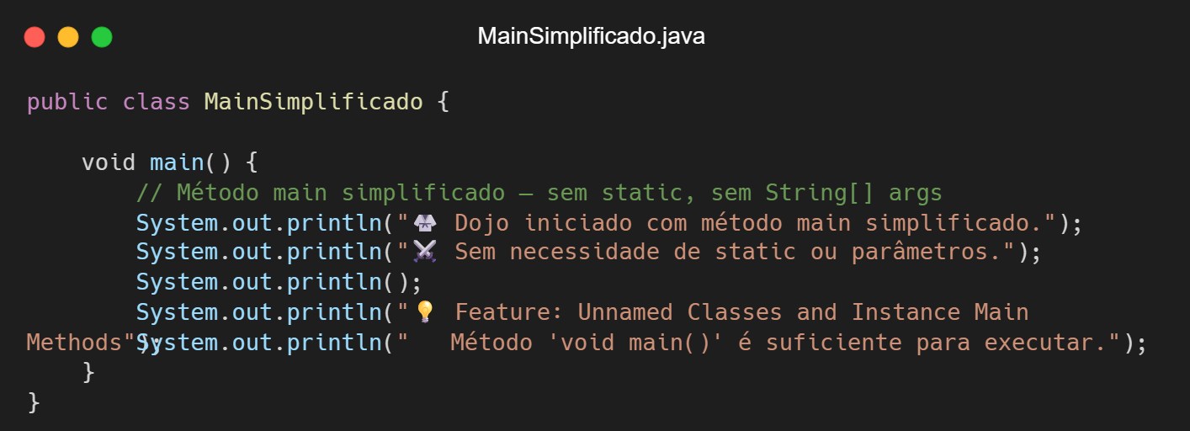
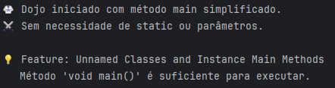
Java 25 | Método main simplificado
Prossiga com Essência
No Java 25, iniciar um programa ficou ainda mais simples.
Agora, o método main pode ser definido sem public static void e sem parâmetros, tornando o código mais limpo e direto desde a primeira linha.

Slide 30
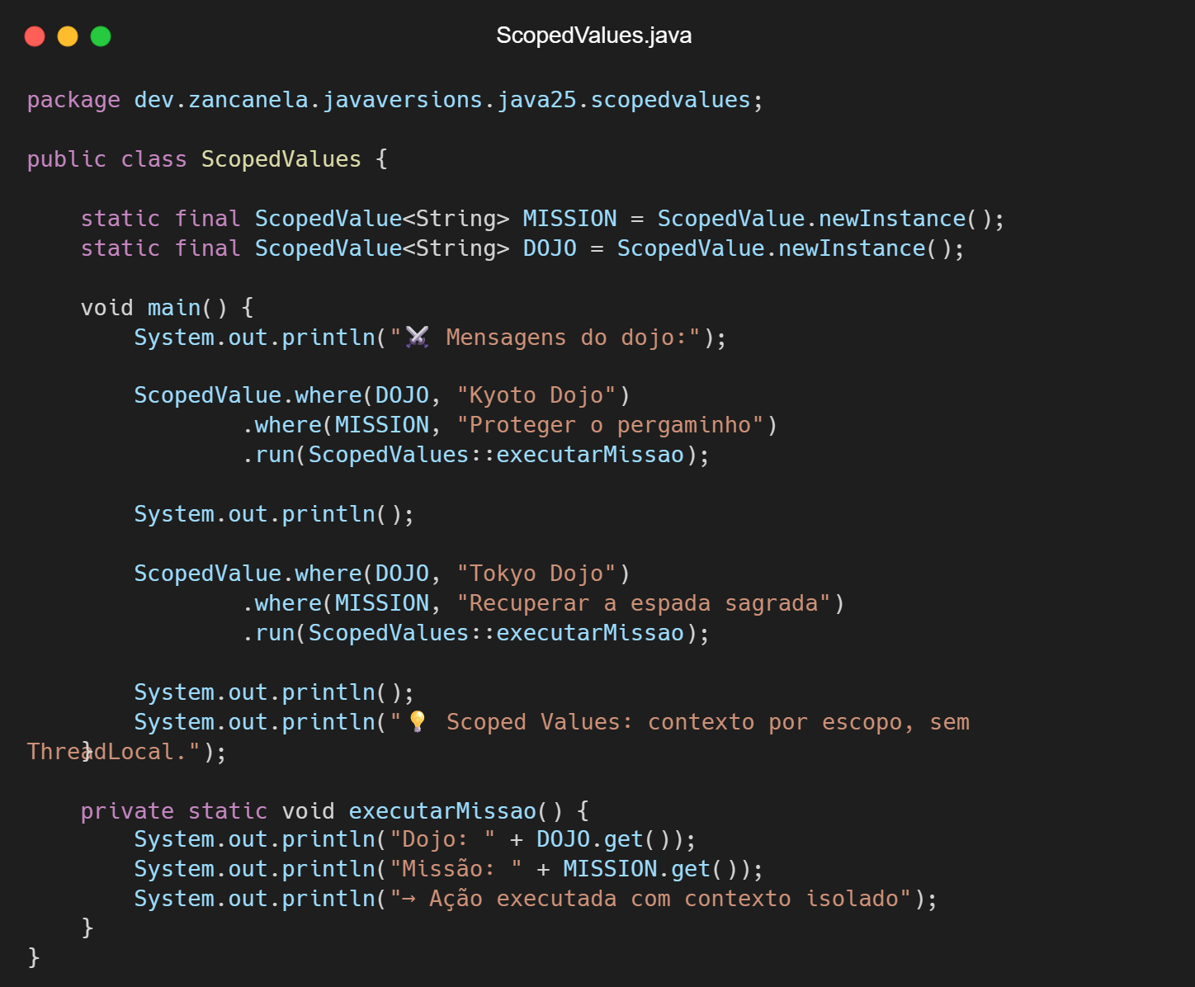
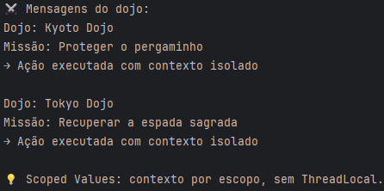
Java 25 | Scoped Values
Contexto Preciso, Missão Cumprida
Scoped Values permitem transmitir contexto dentro de um escopo de execução de forma segura, sem compartilhar estado global. É como passar uma mensagem sigilosa só para os métodos que realmente precisam dela.

Slide 31
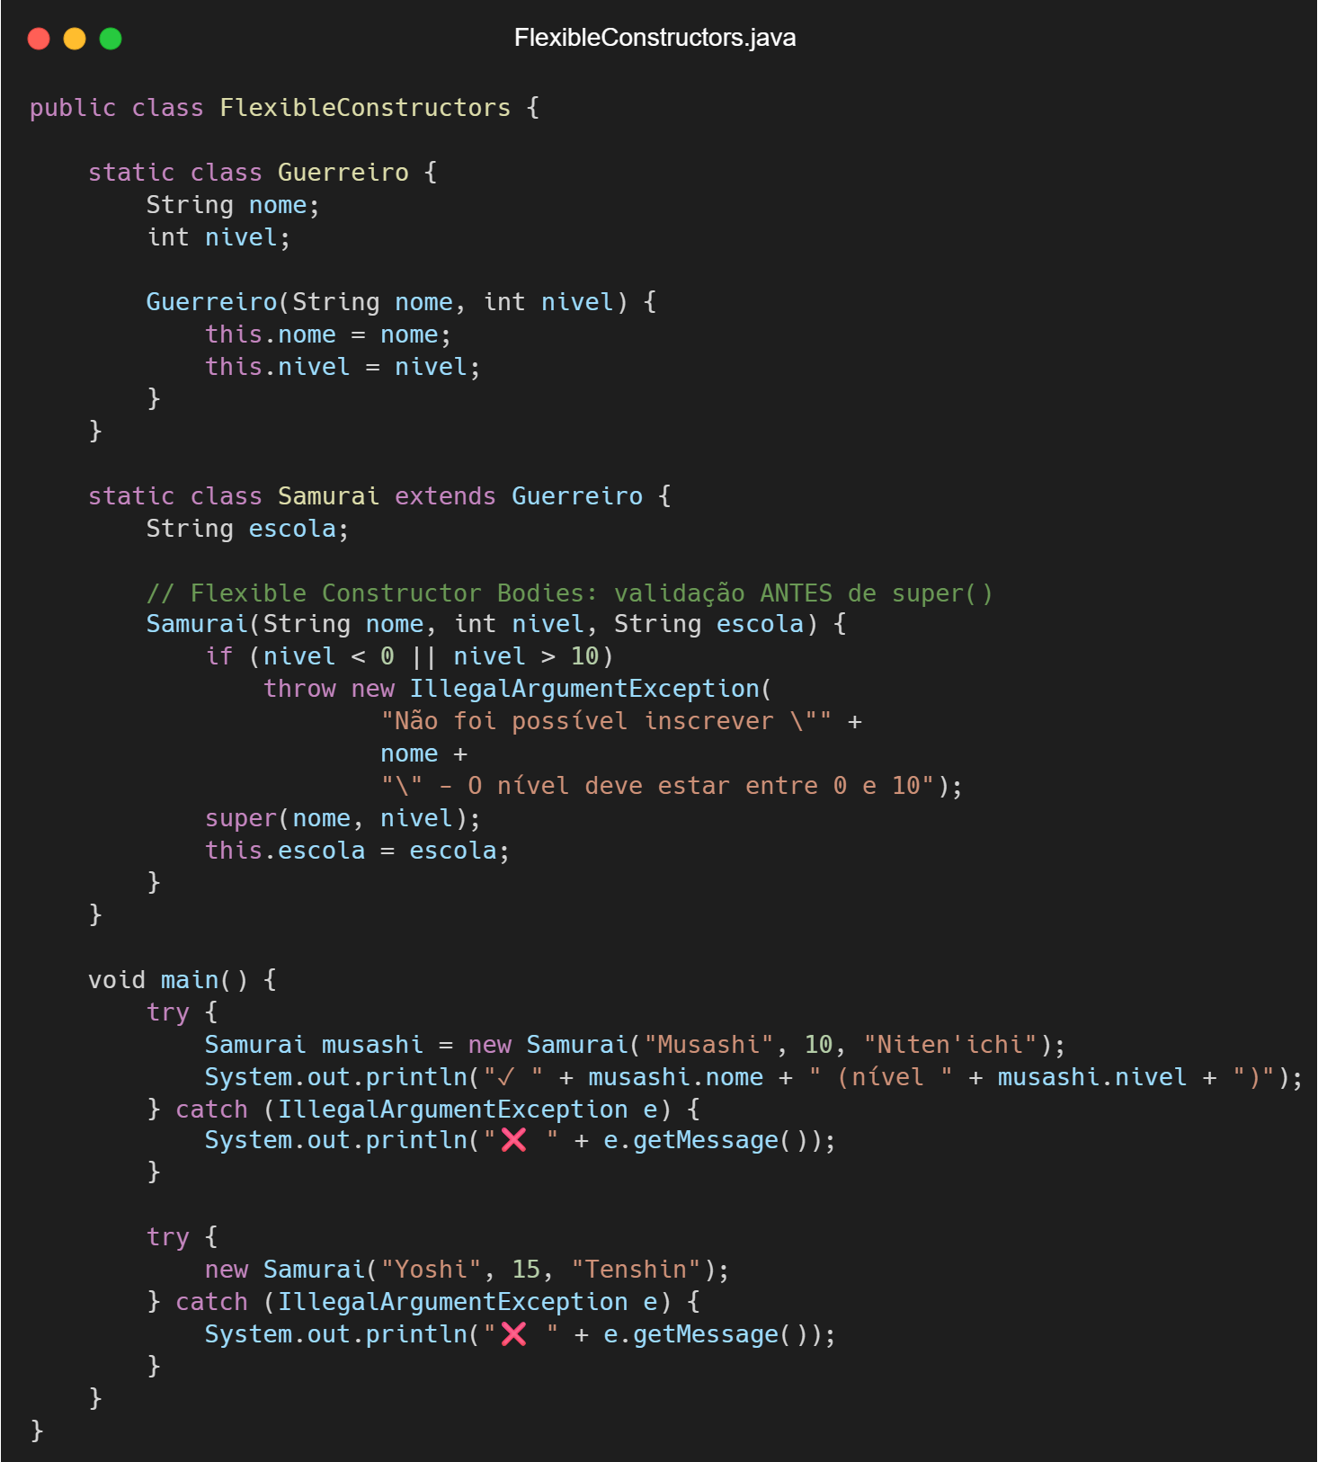
Java 25 | Flexible Constructors
A Inicialização Harmoniosa
No Java 25, objetos podem ser criados de várias formas, sem precisar de múltiplos construtores ou fábricas. Isso torna o código mais limpo e evita duplicação de lógica. O resultado é um design mais claro e alinhado ao domínio do problema.

Slide 32
O CAMINHO DO JAVA BUSHIDŌ

Slide 33
Evoluir Sem Romper
Arco Final — O Caminho do Java Bushidō
Com tantas versões disponíveis, uma dúvida comum entre desenvolvedores iniciantes é: qual versão devo usar? A resposta é simples: em produção, priorize sempre versões LTS (Long-Term Support). Atualmente, as versões LTS mais relevantes são o Java 17, 21 e 25. Elas recebem atualizações de segurança e correções por anos, o que é essencial para sistemas em produção.
Versões intermediárias (como 20, 22, 23, 24) são ótimas para experimentação e aprendizado. Elas permitem testar novos recursos antes que sejam consolidados nas versões LTS. Use-as em projetos pessoais, estudos e provas de conceito, mas evite colocá-las em ambientes críticos.
Planeje upgrades de versão como parte da arquitetura do projeto, não como uma emergência. Inclua atualizações de Java no backlog e aproveite as notas de release para entender o que mudou. Esse hábito é o que diferencia equipes maduras de equipes que ficam presas em versões antigas por falta de planejamento.

Slide 34
Epílogo — Honra no Código
O caminho continua
Chegamos ao final desta jornada pelo universo do Java moderno. Ao longo deste ebook, percorremos a evolução de uma das linguagens mais relevantes do mundo.
O que diferencia um bom desenvolvedor não é apenas conhecer a sintaxe mais recente, mas entender o propósito por trás de cada mudança. Código limpo não é só questão de estética, é também disciplina. Evolução não é só sobre novos recursos, é também constância. E precisão técnica não é perfeccionismo, é impacto real no produto e na equipe.
O caminho do Java Bushidō é contínuo. Cada versão traz novas oportunidades de aprendizado, e cada linha de código que você gera é uma chance de praticar o que aprendeu aqui. Continue estudando, continue codando, e leve com você a mentalidade de que evolução técnica é um compromisso diário.
“Obrigado por seguir o caminho do Java Bushidō.”

